Slide 1



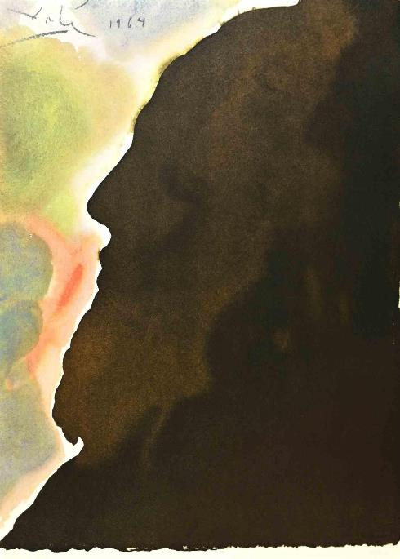
5. Kad Bog pozove
Duhovno zvanje
praoca naše vjere
p. Niko Bilić, SJ – amdg.eu
Salvador Dalí, Abraham - pater multarum gentium (1964.)

Slide 2

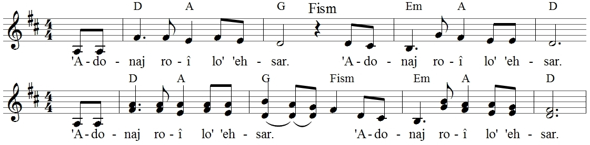
יהוה רעי לא אחסר (Ps 23)
[adonaj ro’i lo ehsar]
Gospodin je pastir moj
ni u čem ja ne oskudijevam

Slide 3
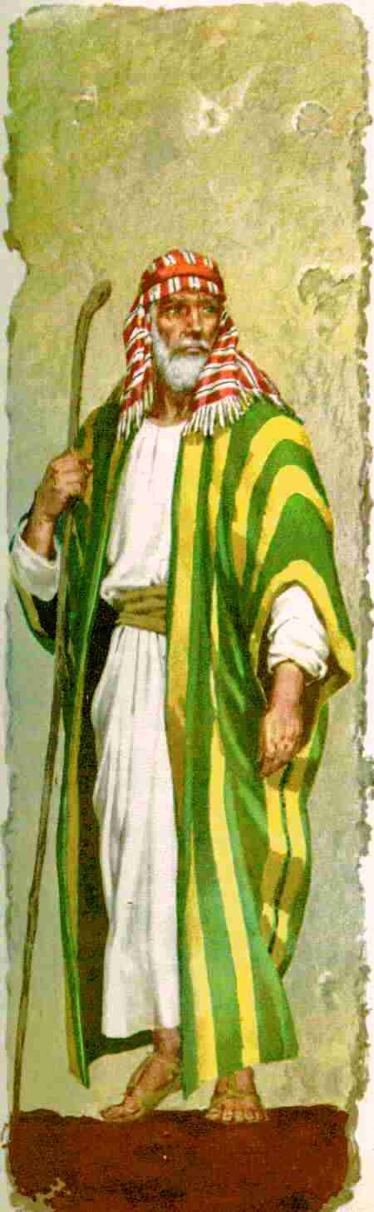
Duhovno zvanje praoca naše vjere
Božji poziv Abrahamu u Post 12,1-5
Notes:
3

Slide 4
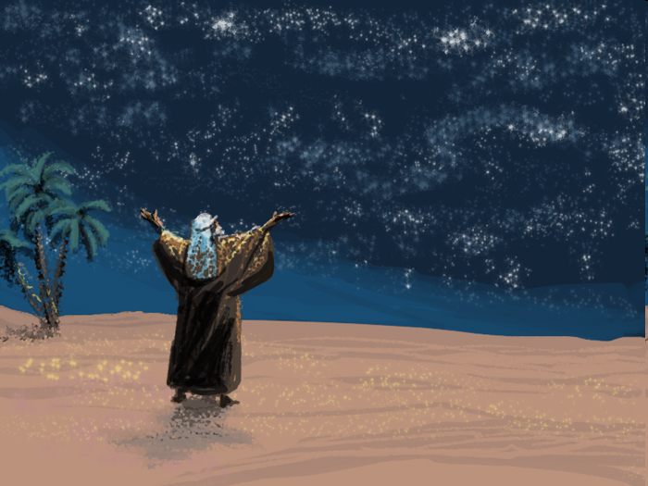
Idi iz svoje zemlje
Koji je moj veliki životni križ?
Što moram
ostaviti?
Kamo me
Bog vodi?

Slide 5
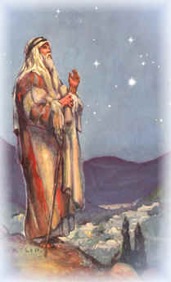
Veliko poslanje
Ima 75 godina (Post 12,4)
  Treća dob
  Iznad prosjeka u Ps 90,10
Nova punina života
(175 god. u Post 25,7)
Bit ćeš blagoslov (12,2)
  “sve obitelji tla zemaljskoga” (12,3)

Slide 6
Nova uloga
Voditelj zajednice
  “ide”, “uzima” (12,4.5)
Prvi Božji zov nakon Noe
Abraham dio predaje
  Terahova obiteljska
  povijest (11,27)
  Otac ide u Kanaan (11,31)
  Preminuo (11,32)
Notes:
6

Slide 7
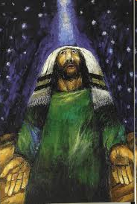
Božji poziv
Hod (akcija!) – izlazak
  Napuštanje Ura
  Kaldejskoga
  (Post 11,28.31)
  Prvi Božji govor
  nakon suda
  babilonskoj kuli (11,6s)
  Babel (11,9) – Šinear (2) = Kaldejci

Slide 8
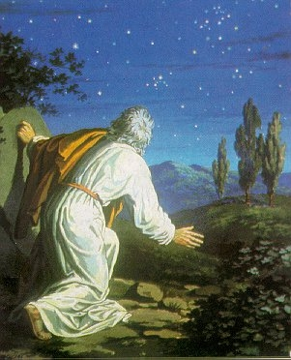
Odvajanje
Učinit ću velikim tvoje
ime (שׁם šem Post 12,2)
  Ne čovjek sam sebi
  (שׁם šem 11,4)
  Ime: אדם ’adam od אדמה’adamâ (5,2)
  Treba davati ime (2,19)
Babilonska kula – oholost
  treba zemlju podložiti (Post 1,28)
  Nesretan plod: nerazumijevanje

Slide 9
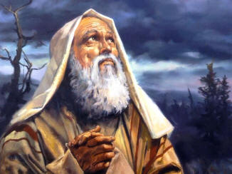
Bog stvara budućnost
Nemaju potomstva (Post 11,30)
  ⬄ velik narod (12,2)
  Nedostatak u središtu plana
  Rehabilitacija očinstva po Srcu Božjemu
“pokazat ću ti zemlju” (12,1)
  Potrebno motrenje
Čudesno ostvarenje:
  Stižu (12,5)

Slide 10
Idi iz svoje zemlje
Koji je moj veliki životni križ?
Što moram
ostaviti?
Kamo me
Bog vodi?

Slide 11
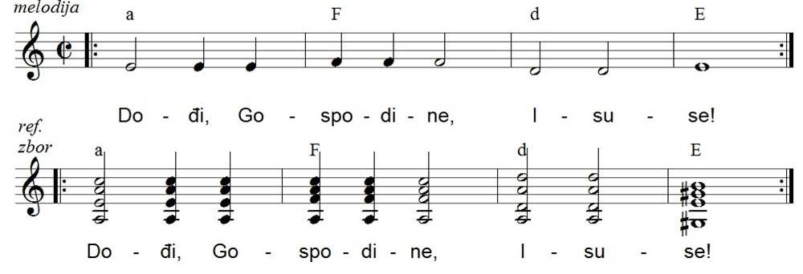
Dođi, Gospodine, Isuse
11

